Slide 1
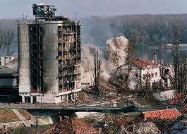
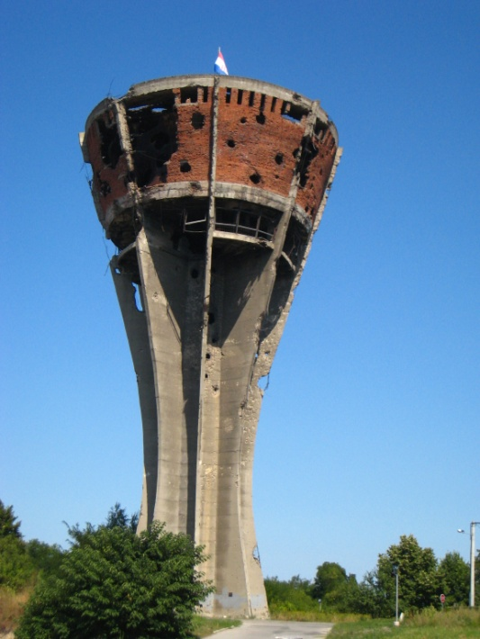
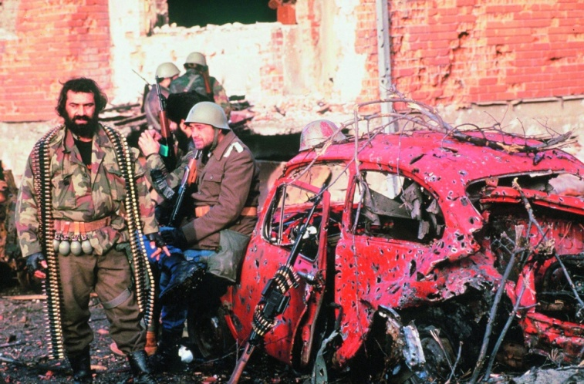
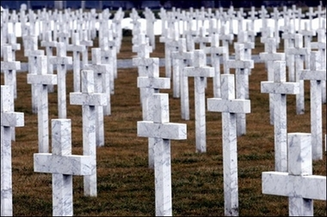
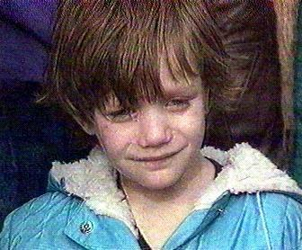
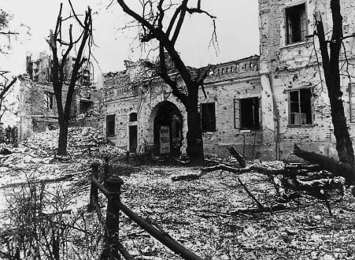
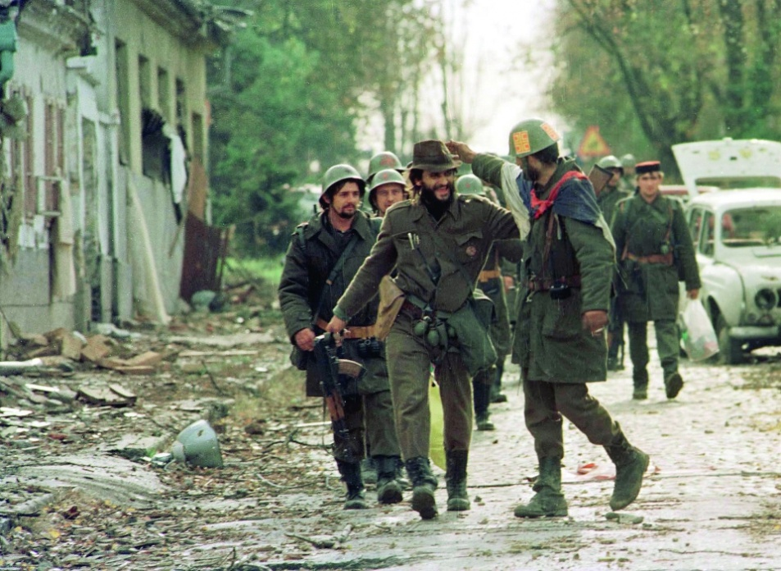
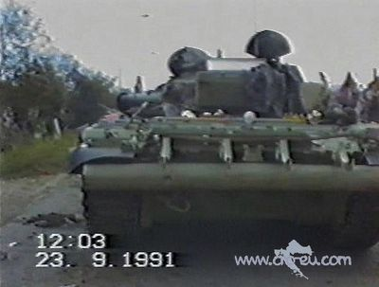
PAD
VUKOVARA

Slide 2
Sadržaj:
Vukovar prije rata i početak Domovinskog rata
Uzroci i povod bitke za Vukovar
Tijek bitke za Vukovar
Pad Vukovara i posljedice
Vukovar danas i sjećanje na pad Vukovara

Slide 3
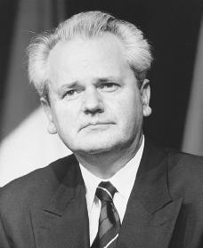
Vukovar prije rata i početak Domovinskog rata
Početkom 1991. g. u samom Vukovaru je živjelo 44 639 ljudi(47.2 % Hrvata,32.3% Srba,a ostatak su činili Jugoslaveni)
25. lipnja ’91. Hrvatska je proglasila nezavisnost od SFRJ,
međutim srpska manjina u Hrvatskoj se pobunila protiv toga,
a podržavao ih Slobodan Milošević i JNA.
Tim polagano počinje Domovinski rat.
Slobodan Milošević

Slide 4
Uzroci i povod
Vukovar je bio prvi grad na udaru u navodnom oslobađanju srpskog stanovništva iz Hrvatska.Baza srpskih paravojnih formacija nalazila se u vukovarskom prigradskom naselju Borovo Selo.
Ratna propaganda iz Beograda utjecala je na srpsku manjinu u Hrvatskoj i prikazivala im Hrvate u najgorem svjetlu
2.5.1991.Srbi su izvjesili svoju zastavu na ulazu u Borovo Selo.Hrvatska policija ju je htjela skinuti,ali na njih je otvorena vatra iz prvih neosvjetljenih kuća.
25. 8. 1991.-okupljanje JNA i srpske paravojne postrojbe za napad na Vukovar i Borovo Selo i blokiranje ceste prema Bogdanovcima.

Slide 5
Bitka za Vukovar...
Bitka za Vukovar započela je 25.kolovoza 1991.g. Kada je srpska vojska nakon topničke i zračne pripreme, krenula u opći tenkovsko-pješački napad koji nakon nekoliko dana teških borbi, na iznenađenje napadača, branitelji odbijaju.
Najžešći pokušaj proboja u grad počeo je 14.rujna i trajao je do 20.rujna, to je bilo sedam dana najžešćih borbi u Domovinskom ratu

Slide 6
...
1.listopada još se više učvrstio srpski obruč oko Vukovara, presječen je tzv. kukuruzni put
To se u konačnici pokazalo kao ključan događaj jer je njime onemogućena bilo kakva logistička pomoć braniteljima, osim zračne ( poljoprivredni avioni ).
Polovicom listopada hrvatska vojska započela je proboj prema Vukovaru.
Pad Lušca označio je početak agonije vukovarske obrane.
11.studenog 1991.g. pali su Bogdanovci jedino mjesto koje je uz Vukovar odolijevalo srpskom agresoru
U posljednjim danima bitke obrana grada presječena je na dva mjesta: od Lušca prema Dunavu i koritom rijeke Vuke prema središtu grada

Slide 7
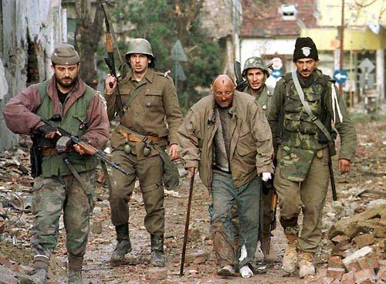
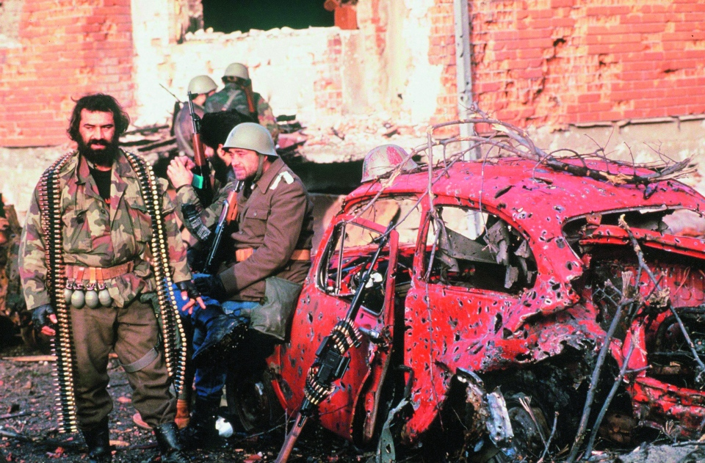
Pad Vukovara
12. studenog 1991. godine, počeo je posljednji, četvrti organizirani pokušaj deblokade Vukovara. Toga dana u Vukovaru su napadani punktovi obrane ceste Vukovar – Borovo Naselje i silos na Dunavu. Nakon cjelodnevnih borbi, cesta još nije pala.
Vukovar je pao 18. studenog, iako su se još dva dana poslije vodile borbe pojedinih skupina branitelja s neprijateljskim snagama, no svi su se na kraju morali predati ili pobjeći.
Dva dana kasnije prestao je svaki organizirani otpor grada Vukovara i Borovog Sela.
Rat se nastavio, a sljedeća meta je bio Osijek

Slide 9
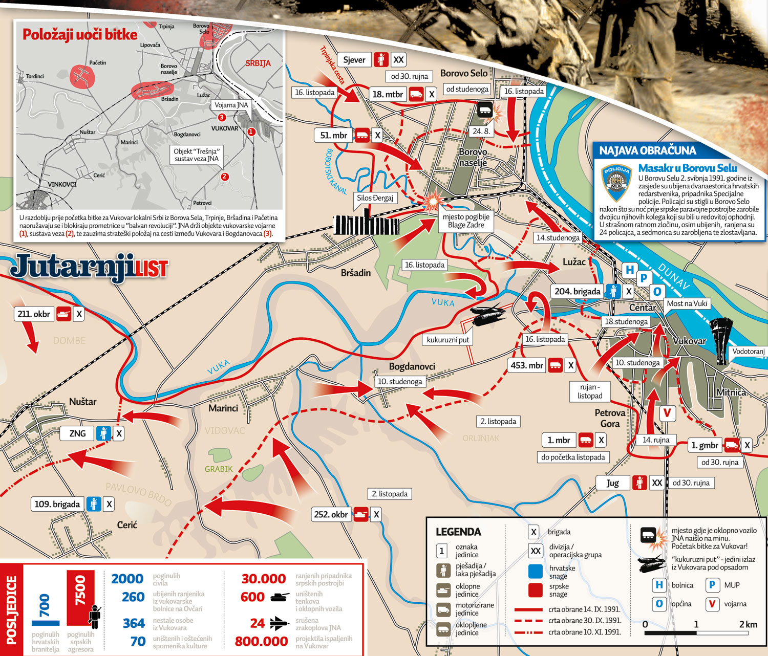

Slide 10
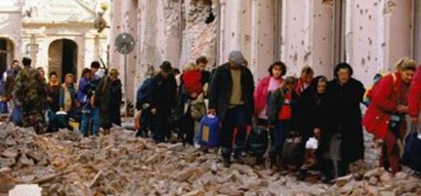
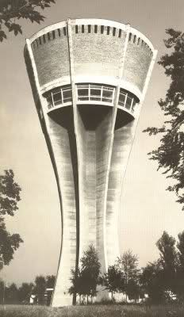
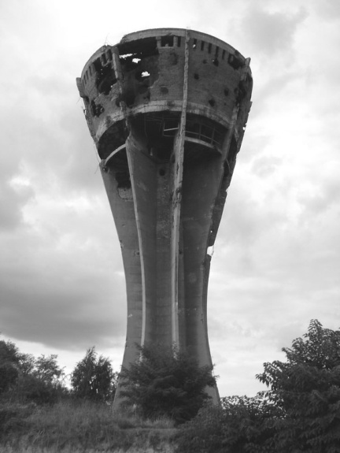
Posljedice
Velik broj žrtava,zarobljenika,nestalih,
progonjenka te odvedenih u srpske logore.
Potpuno razoren grad (90 %)
Nastavljena invazija JNA na Hrvatsku.

Slide 11
Ovčara
Nakon pada Vukovara, u noći sa 20. na 21. studenog pripadnici JNA i srpskih paravojnih postrojbi odveli su 255 civila iz vukovarske bolnice na farmu Ovčara udaljenu 5 km od Vukovara
Na farmi su smaknuti i bačeni u masovnu grobnicu
Najstarija žrtva imala je 77 godina, a najmlađa 16 godina
Među žrtvama je bio i vukovarski novinar Siniša Glavašević
U batinanju i odvođenju žrtava sudjelovao je i tadašnji gradonačelnik Vukovara Slavko Dokmanović

Slide 12
Mirna reintegracija istočne Slavonije
U siječnju 1998. završena je mirna reintegracija istočne Slavonije, pa je tako i grad Vukovar vraćen u krilo domovine

Slide 13
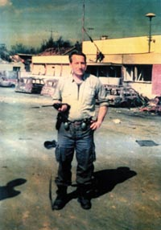
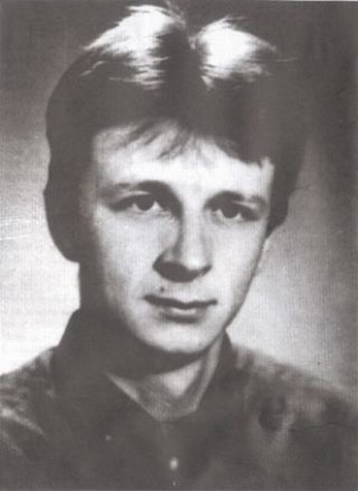
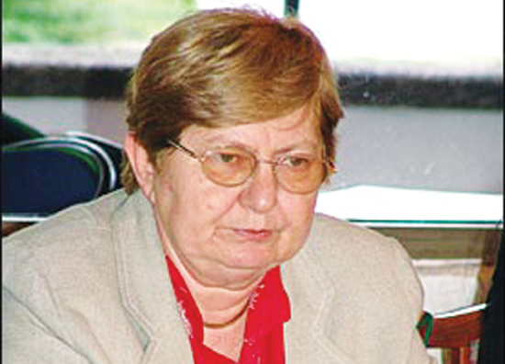
Značajne osobe
Blago Zadro
Siniša Glavašević
Vesna Bosanac

Slide 14
Zanimljivosti
Na položaje branitelja kao i na ostatak grada dnevno je padalo 8000 granata, raketa i avionskih bombi.
Na trpinjskoj cesti, tzv.”groblje tenkova”,uništeno je više od 300 tenkova
U izbjegličkoj koloni protjeranih iz Vukovara srca je najviše dirnula djevojčica u plavom kaputiću. Ona se zove Željka Jurić, danas živi u Vukovaru,ima 28 g. i mama je dvogodišnje Maje

Slide 15
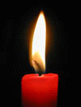
Vukovar danas i sjećanje na pad Vukovara
Vukovar se još nije potpuno oporavio od zločina u Domovinskom ratu,ali se počinje oporavljati i većina zgrada je obnovljena.
Svaki grad u Hrvatskoj danas ima ulicu posvećenu Vukovaru
Dan sjećanja na pad Vukovara obilježava se 18.11. Na taj dan ljudi pale svijeće duž Vukovarske ulice u spomen na žrtve Vukovara

Slide 16
Linkovi
Siniša Glavašević- Priča o gradu
http://www.youtube.com/watch?v=zhf2hX7tlh8
Razrušeni Vukovar-zračne snimke popraćene glazbom iz Mozartova Requiema (Reqiuem for Vukovar)
http://www.youtube.com/watch?v=JfX4GJBSI0g

